Slide 1
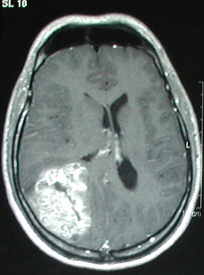
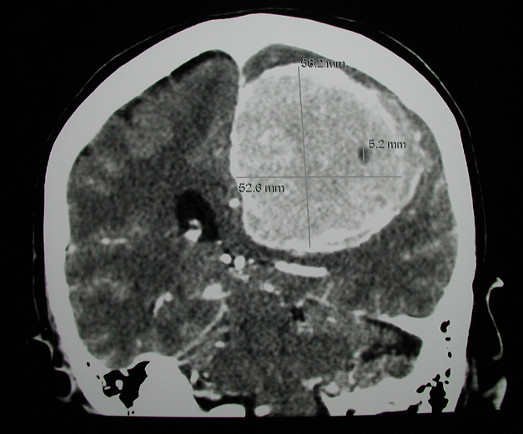
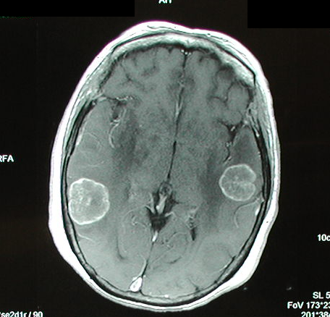
Tumores del SNC

Slide 2
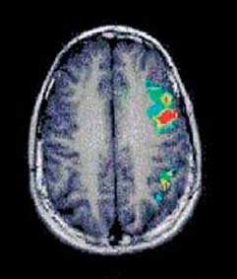
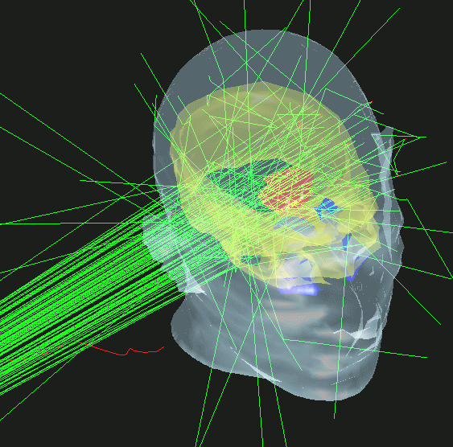
Generalidades
Muy frecuente en Neurocirugía
Tratamiento difícil:
  Cirugía:
    Áreas cerebrales no resecables
  Radioterapia:
    posible lesión tejido sano adyacente
  Quimioterapia:
    BHE. Cerebro “santuario tumoral”

Slide 3
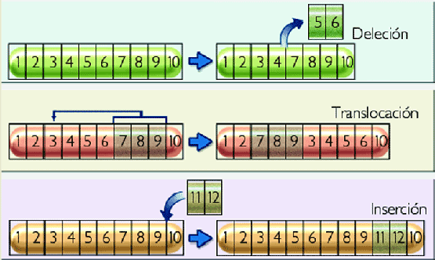
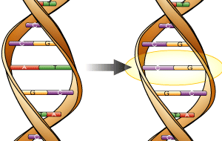
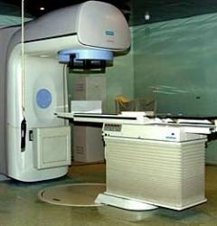
Generalidades
Etiología:
  Mutaciones espontáneas o hereditarias (Sd. Hereditarios)
  Radiaciones ionizantes (RxT previa):
    meningiomas
    gliomas
  Agentes químicos:
    Nitrosureas
  Agentes víricos:
    EBV y linfoma primario SNC (VIH)
    CMV (muy recientemente implicado)

Slide 4
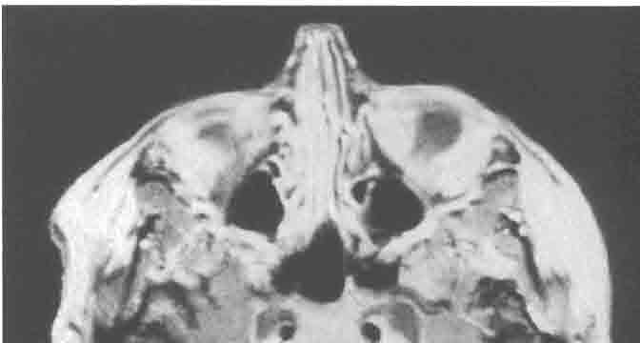
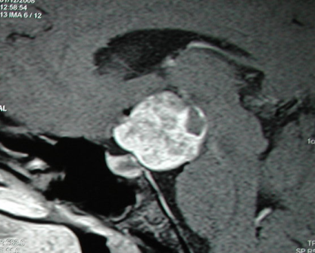
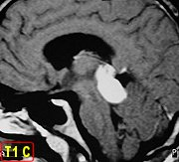
Generalidades
Sexo
  ♂ predominan:
    GBM
    Astrocitomas
    Meduloblastomas
  ♀ predominan:
    Meningiomas
    Schwannomas
Localización: Cada tipo tumoral tiene tendencia a asentar en lugares predeterminados

Slide 5
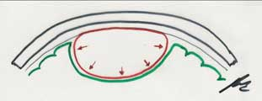
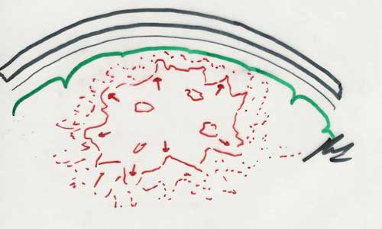
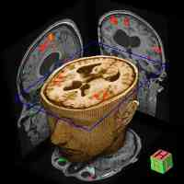
Generalidades
Malignidad:
  Biológica (características del tumor)
  Clínica:
    afectación de áreas elocuentes
    HTIC
    tamaño
  Quirúrgica:
    Susceptibilidad de resección
      vía abordaje
      estructuras que invade

Slide 6
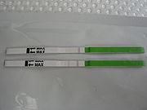
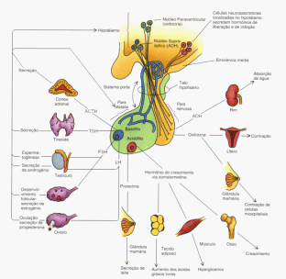
Generalidades
Marcadores tumorales:
  En general poco útiles
    Detectar recidivas
    Diagnóstico dif.
      tumor cerebral 1º vs metástasis
  α-FP: T. seno endodérmico (Yolk Sac)
  β-hCG: Coriocarcinoma
  Hormonas (adenomas hipófisis)
  Catecolaminas (glomus yugulare)

Slide 7
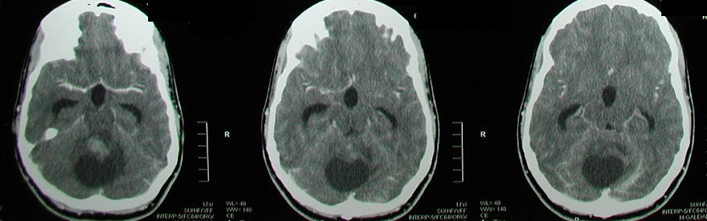
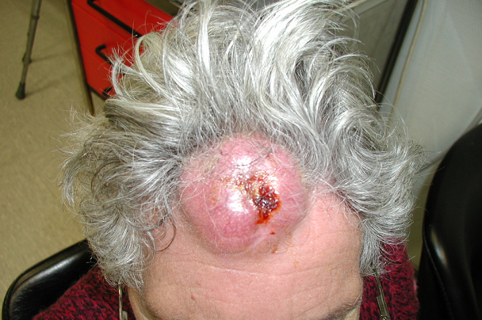
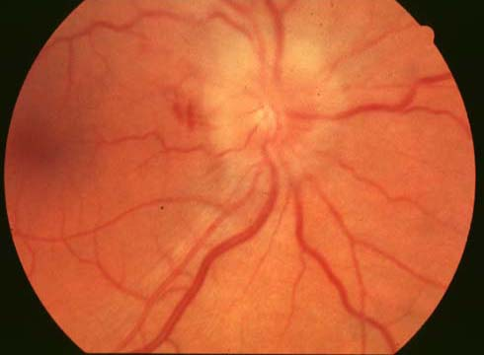
Clínica
Alteración cerebral global: HTIC
  Cefalea
  Náuseas - Vómitos
  Edema papila y alteraciones visuales
  Alteraciones del comportamiento
  Alteraciones del tono muscular (tardías)
Expansión tumoral:
  Síndromes focales (características del tumor)
  Alteraciones vasculares
  Obstrucción del l.c.r.: Hidrocefalia obstructiva
  Síndromes de herniación cerebral

Slide 8
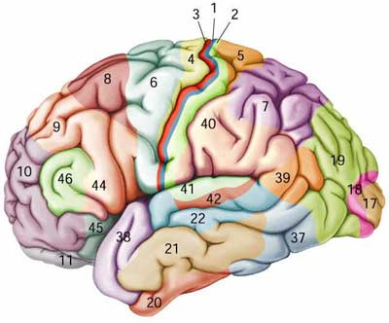
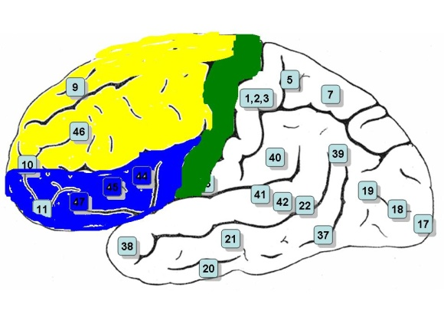
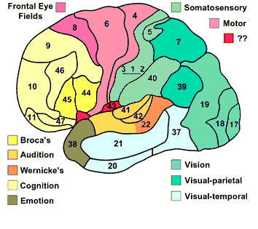
Clínica: Sd. focales Supratentoriales

Slide 9
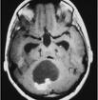
Clínica: Sd. focales Infratentoriales
SÍNDROME DEL TRONCOENCÉFALO DORSAL:
SÍNDROME DEL IV VENTRICULO:
TUMORES CEREBELOSOS:
VERMIANOS
  Alt equilibrio y ataxia troncular. No nistagmus
HEMISFERIOS CEREBELOSOS
  Ataxia, alteraciones coordinación, hipotonía y nistagmus hacia el lado de la lesión
TUMORES DEL ANGULO PONTO-CEREBELOSO:
SCHWANNOMA del VIII (vestibular)
  Tinnitus e hipoacusia homolateral
  Inestabilidad
  Alteraciones reflejo corneal e hipoestesia facial homolateral (V)

Slide 10

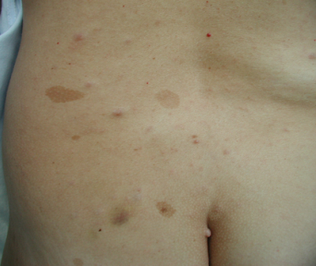
Diagnóstico:
HISTORIA CLÍNICA:
Descripción de los síntomas
Inicio y progresión de los síntomas
EXPLORACIÓN FÍSICA:
Estado general
Fondo de ojo y Campimetría
Estigmas cutáneos de Neurofibromatosis u otras facomatosis
Exploración neurológica completa y exhaustiva
Alteraciones psicológicas

Slide 11
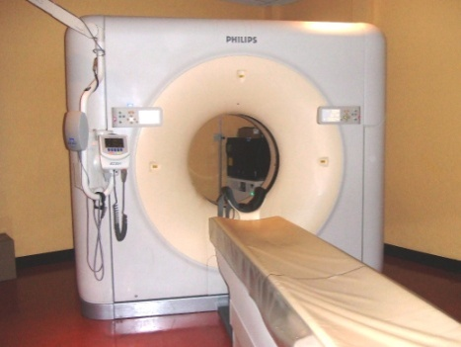
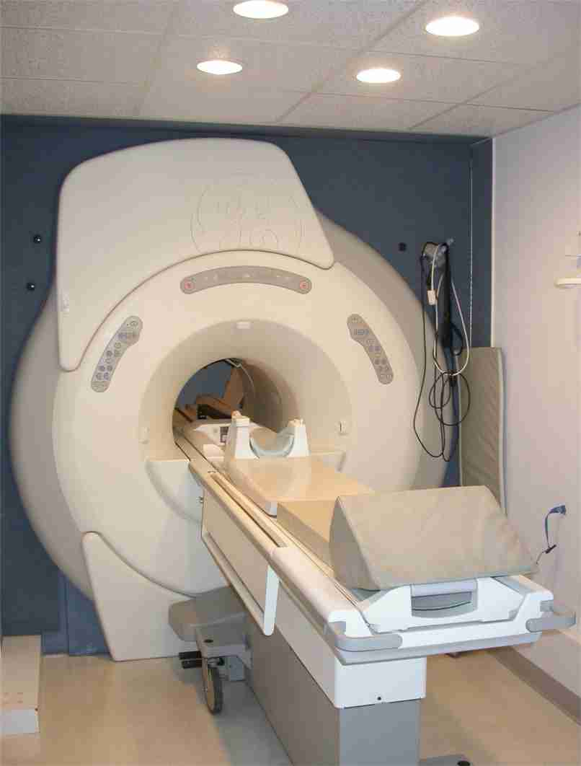
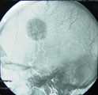
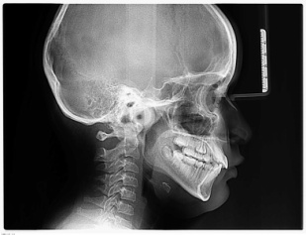
Diagnóstico:
EXPLORACIONES COMPLEMENTARIAS:
Analítica. En ocasiones marcadores tumorales y determinaciones hormonales (hipófisis). Catecolaminas. Policitemia
DIAGNÓSTICO POR IMÁGEN:
TAC
  Más accesible y barata. Mejor para hueso y calcificaciones. Radiaciones ionizantes
RM
  Más precisión anatómica y detalle. Mejor partes blandas y fosa posterior. Mayor tiempo exploración.
ARTERIOGRAFÍA
  Vascularización de los tumores cerebrales y embolización si procede
RX CRÁNEO:
  Erosiones óseas, hiperostosis, ensanchamiento silla turca. Desplazamiento pineal

Slide 12
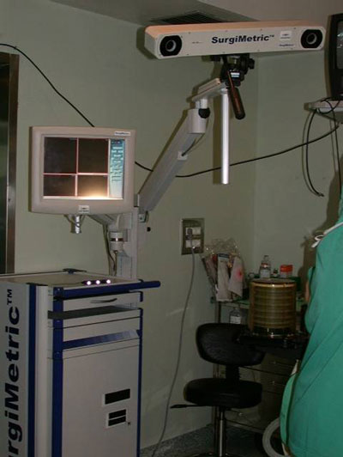
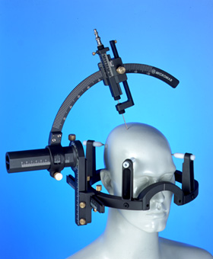
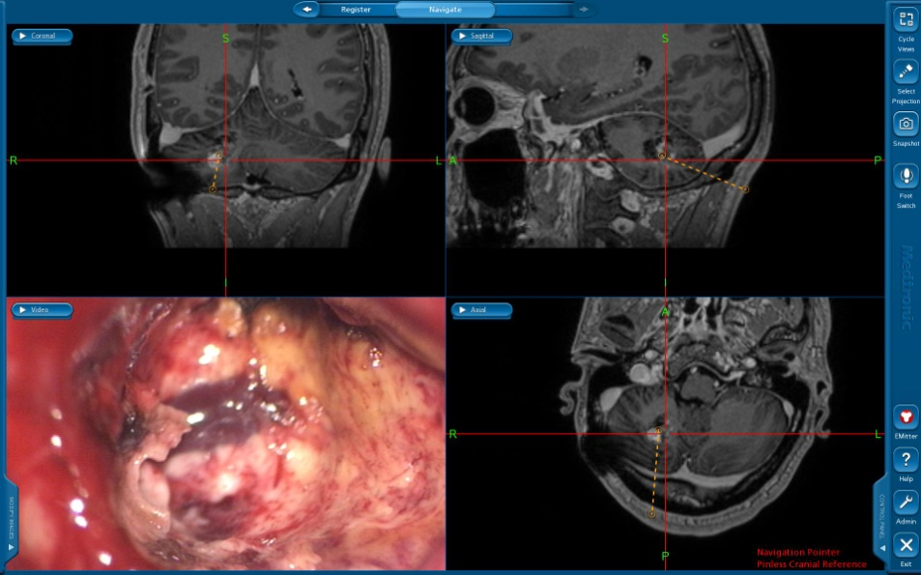
Diagnóstico:
BIOPSIA
Estereotáctica
Neuronavegación
A cielo abierto
Craneotomía / Craniectomía
EXÁMEN ANATOMO-PATOLÓGICO:
Microscopía óptica
Inmunohistoquímica
Genética tumoral
Inmunología (Linfomas)

Slide 13
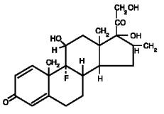

Tratamiento:
MÉDICO
CORTICOIDES (Dexametasona) para la HTIC y el edema vasogénico peritumoral
Diuréticos: Manitol (osmótico). Seguril
Analgésicos
Antieméticos y antivertiginosos
Alteraciones metabólicas, hidroelectrolíticas (Minurin) y hormonales (h. tiroideas, actocortina, hidroaltesona..)
Protectores gástricos
Profilaxis TVP y TEP
Profilaxis antibiótica durante la cirugía
Antiepilépticos

Slide 14
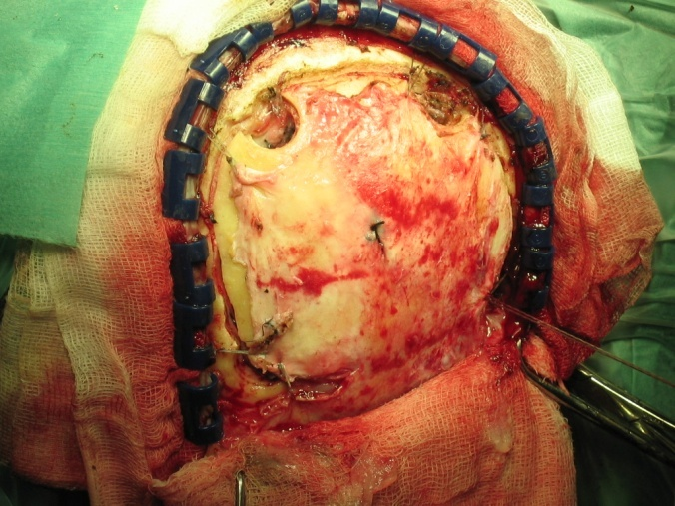
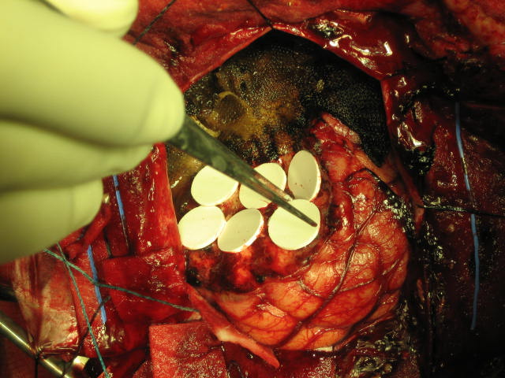
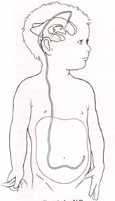
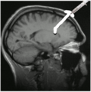
Tratamiento:
EXÉRESIS QUIRÚRGICA
Total / Subtotal / Parcial / Biopsia
Neuronavegación, microcirugía, aspiración ultrasónica, coagulación bipolar, mapeo cortical / subcortical…
Equilibrio: Exéresis máxima y funcionalidad del enfermo
CRANEOTOMÍA / CRANIECTOMÍA
Quimioterapia en lecho quirúrgico (Gliadel®)
OTRAS TÉCNICAS QUIRÚRGICAS
Derivaciones V-P y DVE
Reservorio Ommaya
Craniectomía descompresiva

Slide 15
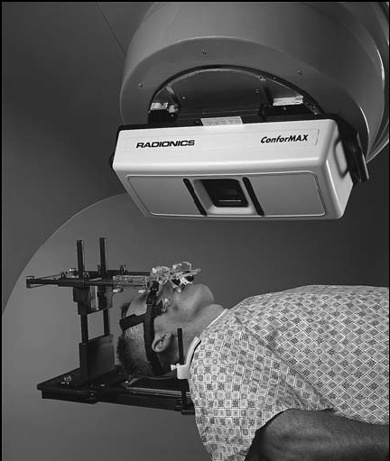
Tratamiento: Radiaciones ionizantes
RADIOTERAPIA
Conformación 3D
Hiperfraccionamiento
Radionecrosis
RADIOCIRUGÍA ESTEREOTÁCTICA
Schwannomas VIII (< 2 cm.)
Meningiomas < 2 cm. no accesibles
Recidivas / restos tumorales
Metástasis cerebrales (algunos casos)
BRAQUITERAPIA
I125

Slide 16


Tratamiento:
QUIMIOTERAPIA
BCNU
Temozolamida
PCV
Metrotrexate (MTX)
5 FluoroUracilo
Erlotinib
Bevacizumab

